Slide 1
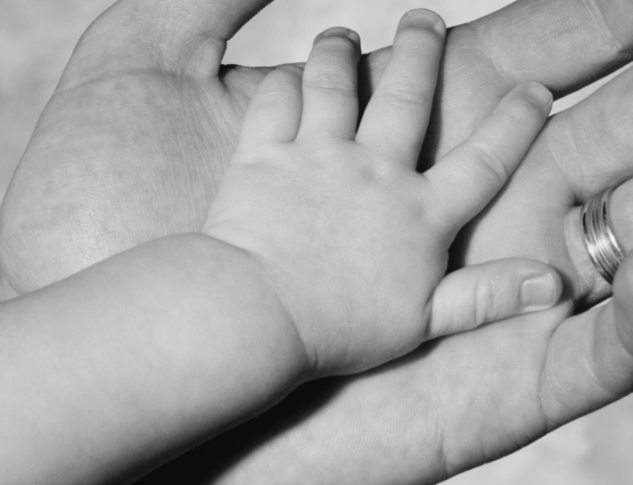
Organizace nabízející podporu a poradenství rodinám s dětmi s DS
České Budějovice a Vsetín
Občanské sdružení Ovečka
- www.ovecka.eu
Kopřivnice
Občanské sdružení Mandlové oči
- www.mandloveoci.cz
Jablonec nad Nisou
Klub Downova syndromu
-www.downuv-syndrom.cz
Pardubice
Klub Okénko
http://www.klub-okenko.wz.cz/
Praha
Klub rodičů a přátel dětí s Downovým
syndromem
- www.downsyndrom.cz
Brno
Občanské sdružení Úsměvy
-www.usmevy.cz

Slide 2

Občanské sdružení vzniklo v květnu 2006.
Členy sdružení jsou rodiny dětí, které se narodily s DS, odborníci a všichni ti, kteří se o problematiku zajímají a chtějí se členy stát
V o.s. Úsměvy je evidováno asi 50 rodin z Jihomoravského kraje, kraje Vysočina, Olomouckého kraje a Zlínského kraje.
Scházíme se ve Speciálním pedagogickém centru (SPC) v Brně-Lesné na Ibsenově 1 (nyní na Lesné) nebo v pronajatých prostorách, či venku

Slide 3
Kluby a občanská sdružení sdružující rodiny dětí s DS
Poskytují k zapůjčení literaturu a pomůcky
  Vydávání časopisů (např. Plus 21)
Podporují rozvíjení zájmové činnosti osob s DS v jejich volném čase
Zprostředkovávají metody, které přispívají k pozitivnímu vývoji dítěte
  ORT
  Hipoterpie
  Canisterapie
  Terapie na rozvoj kognitivních funkcí
  Feuersteinova metoda
  Logopedie
Poskytují poradenství a zprostředkovávají setkávání rodin
Podporují integraci osob s DS do majoritní společnosti
Jejich cílem je vzdělávání, osvěta a informovanost veřejnosti s životem, schopnostmi a potřebami osob s DS
Realizují rehabilitační pobyty
Předávají rodičům kontakty na logopedy,speciální pedagogy, SPC, terapeuty, psychology a odborné lékaře
Organizují přednášky a semináře s odborníky

Slide 4
Fotky z prázdninových pobytů o.s. Úsměvy

Slide 5
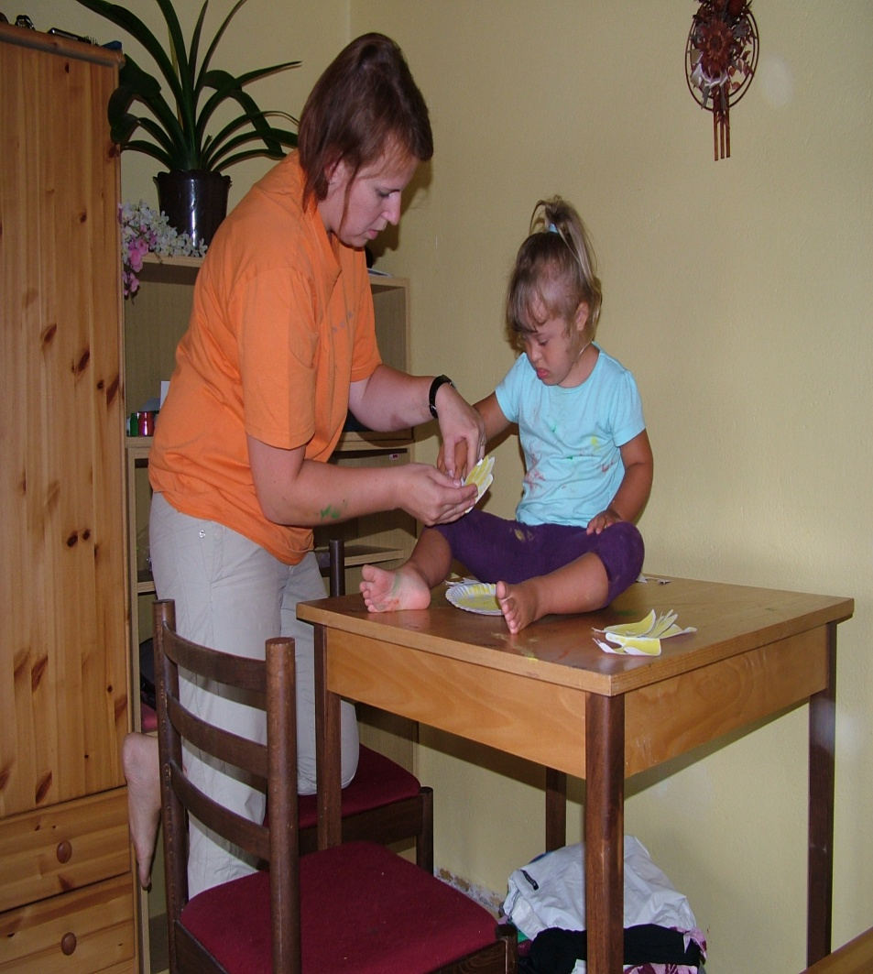
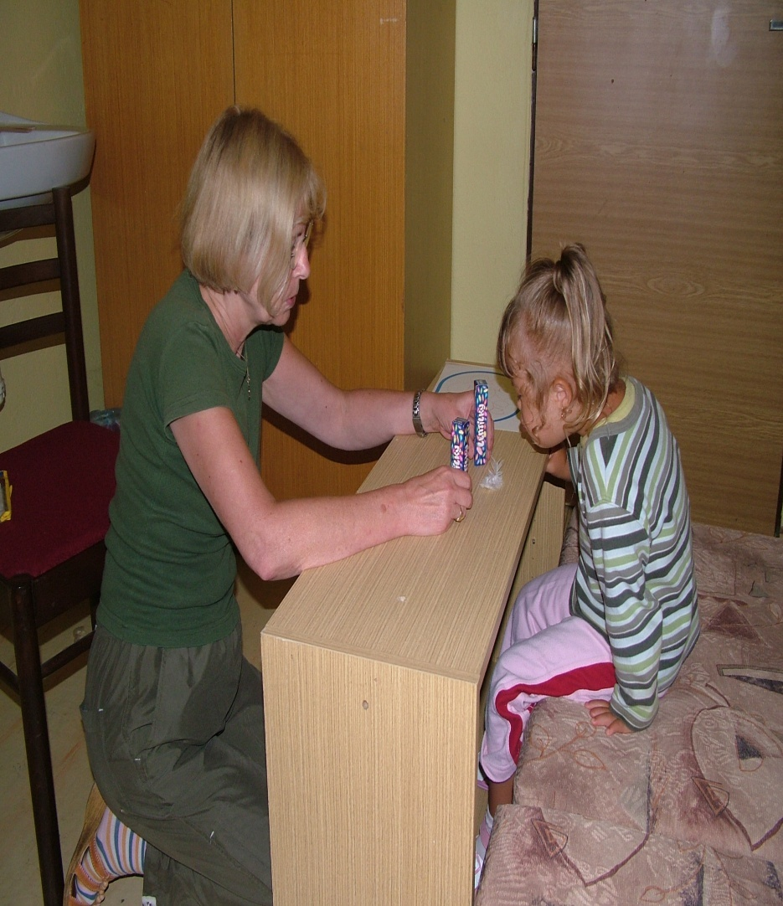
Arterapie a logopedie

Slide 6
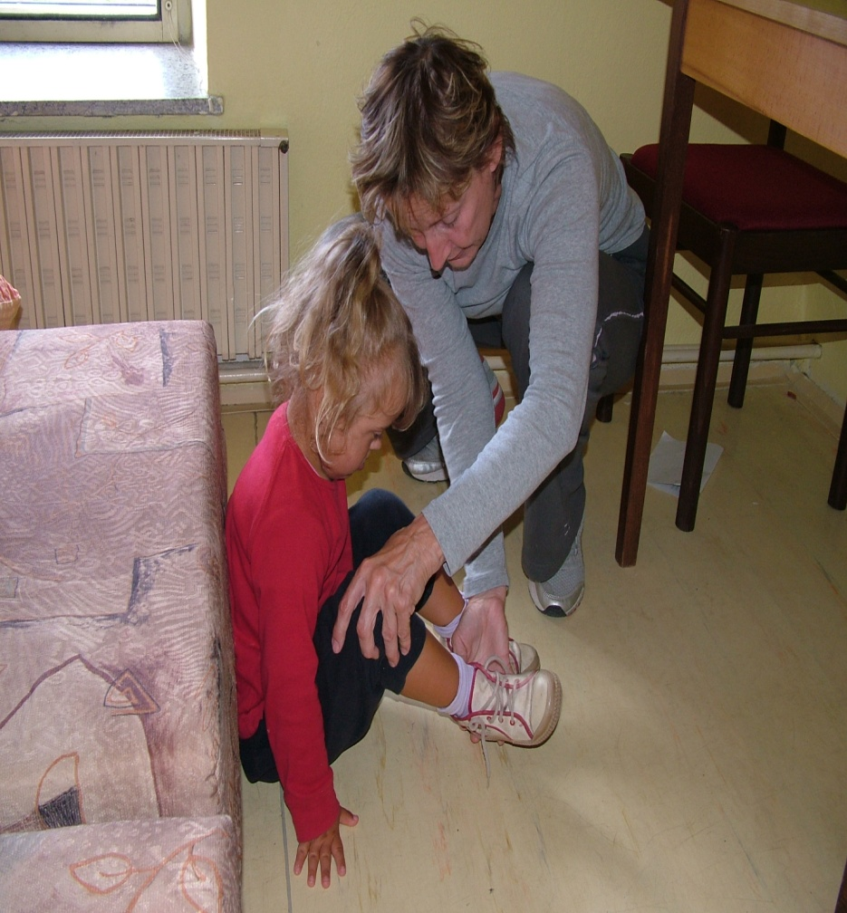
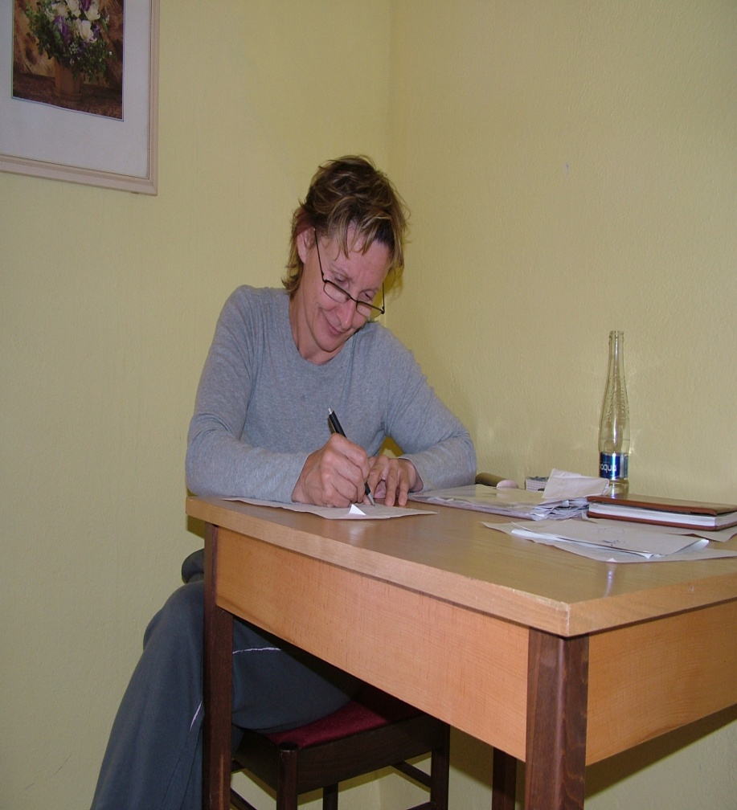
ORT – paní Eva Matějíčková

Slide 7
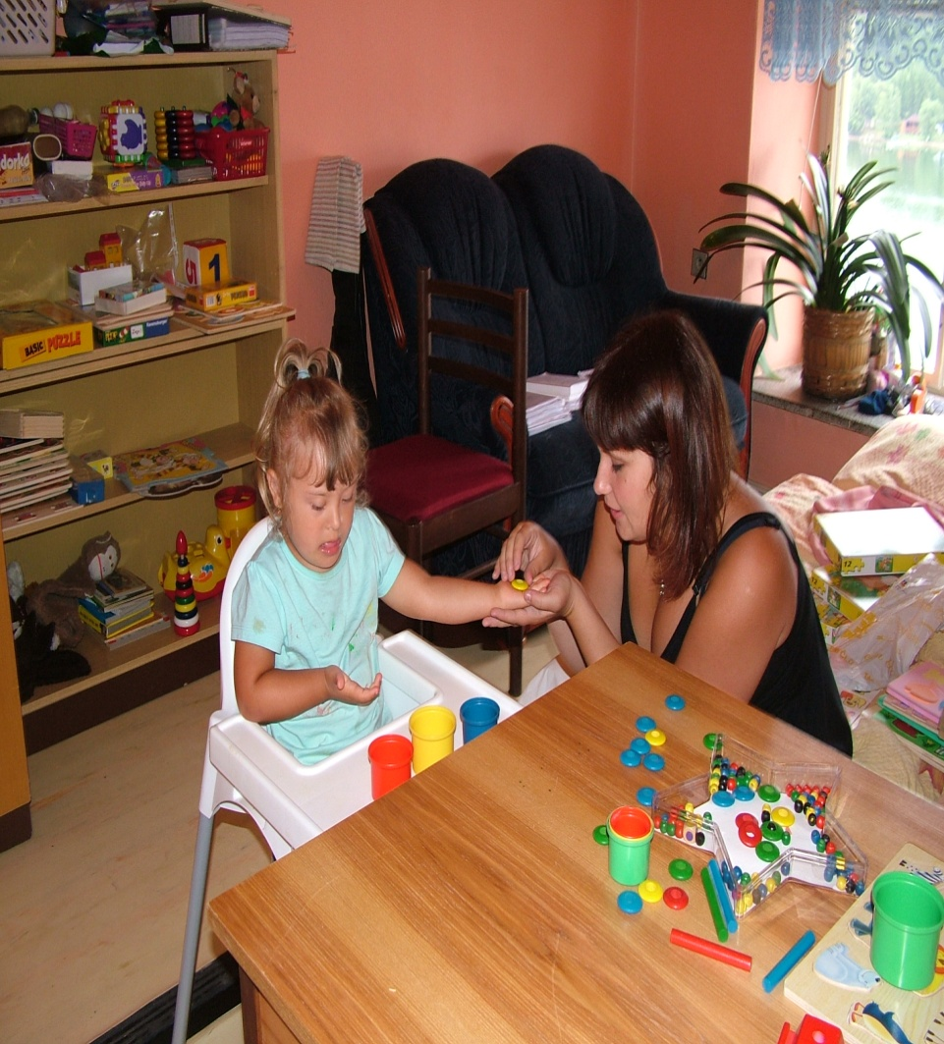
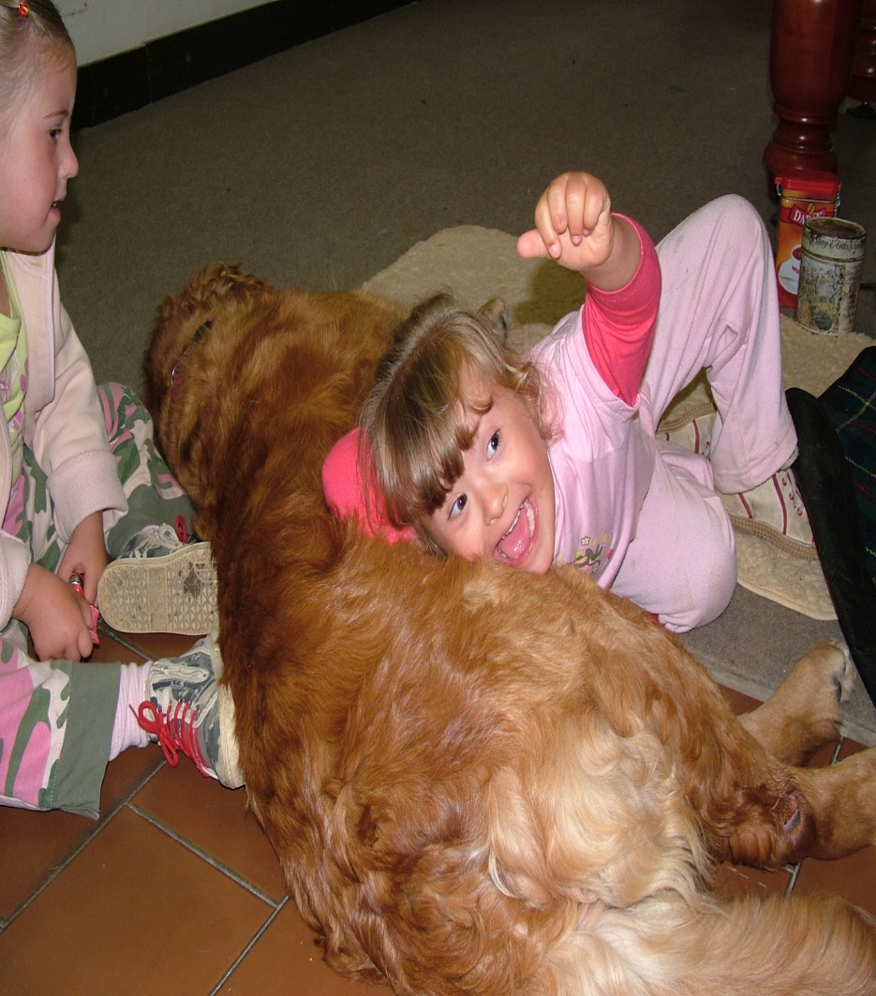
Terapie na rozvoj kognitivních funkcí a canisterapie

Slide 8
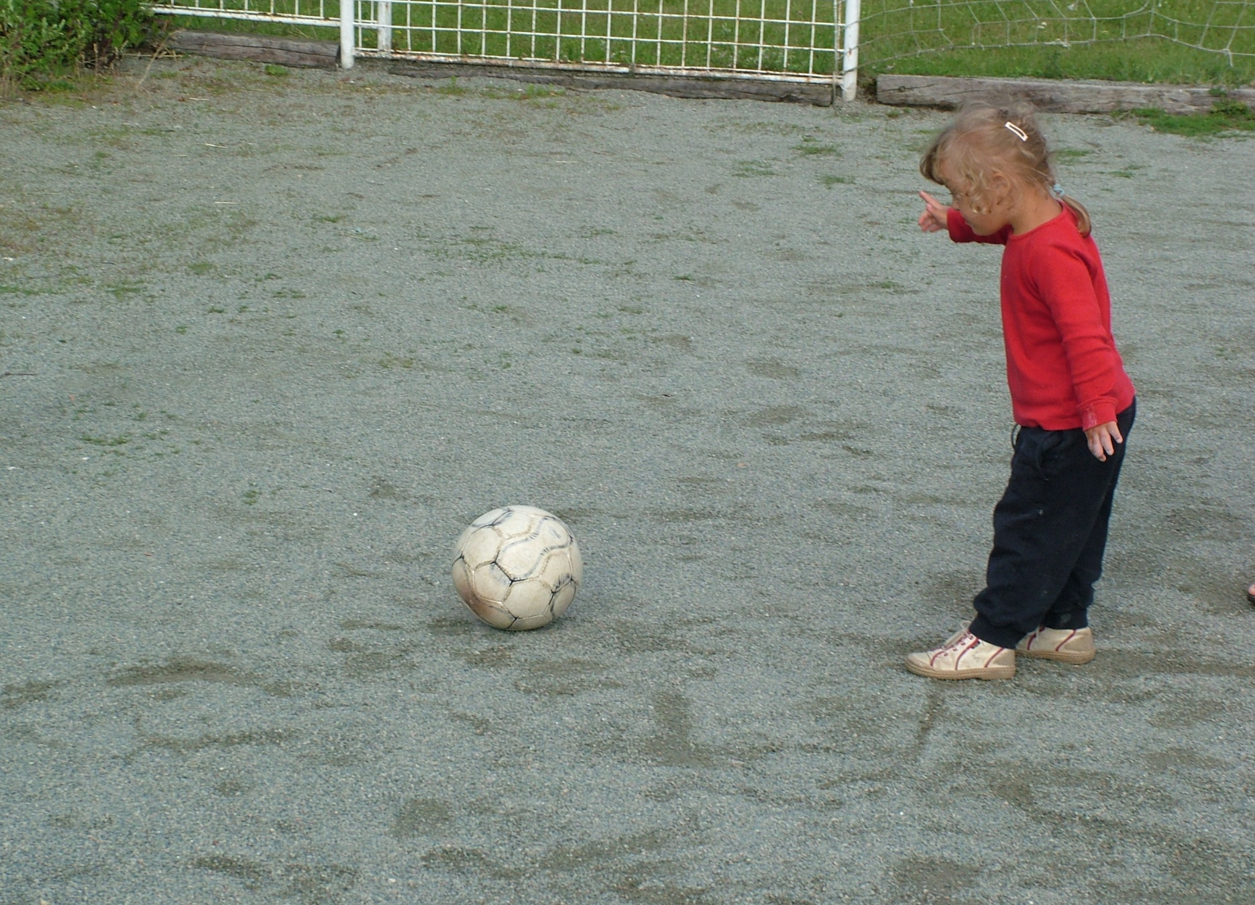

Slide 9
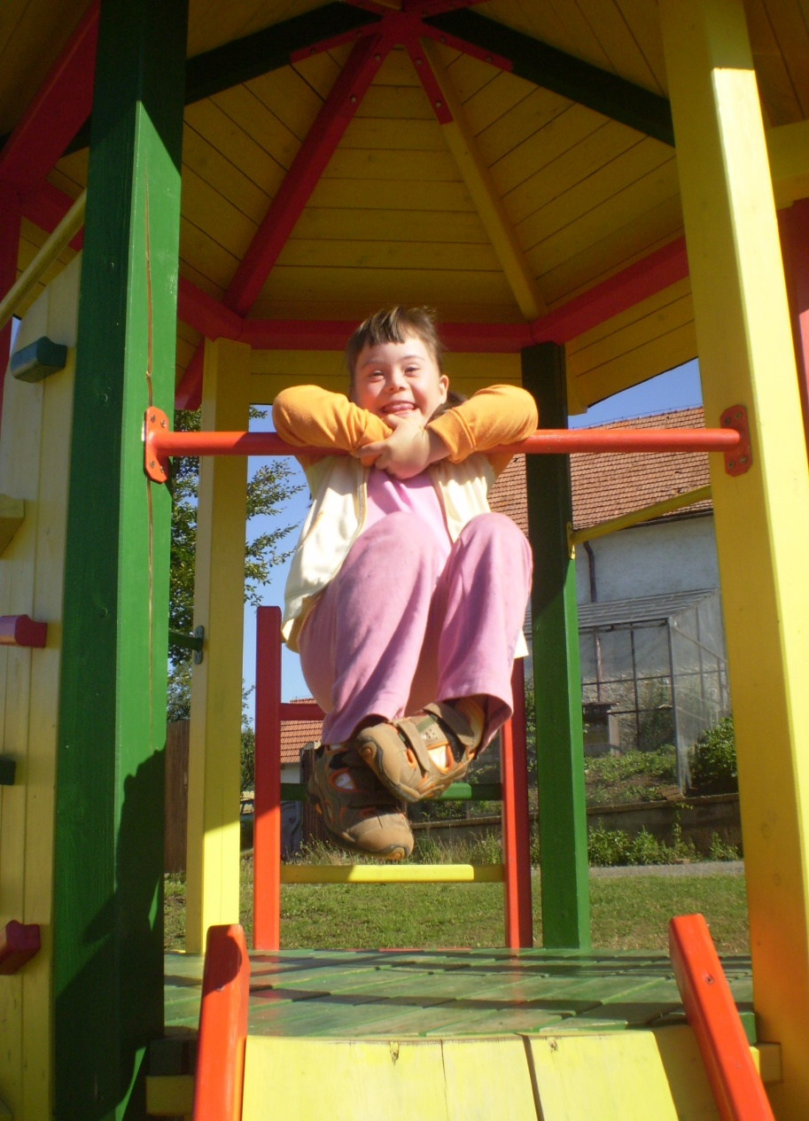
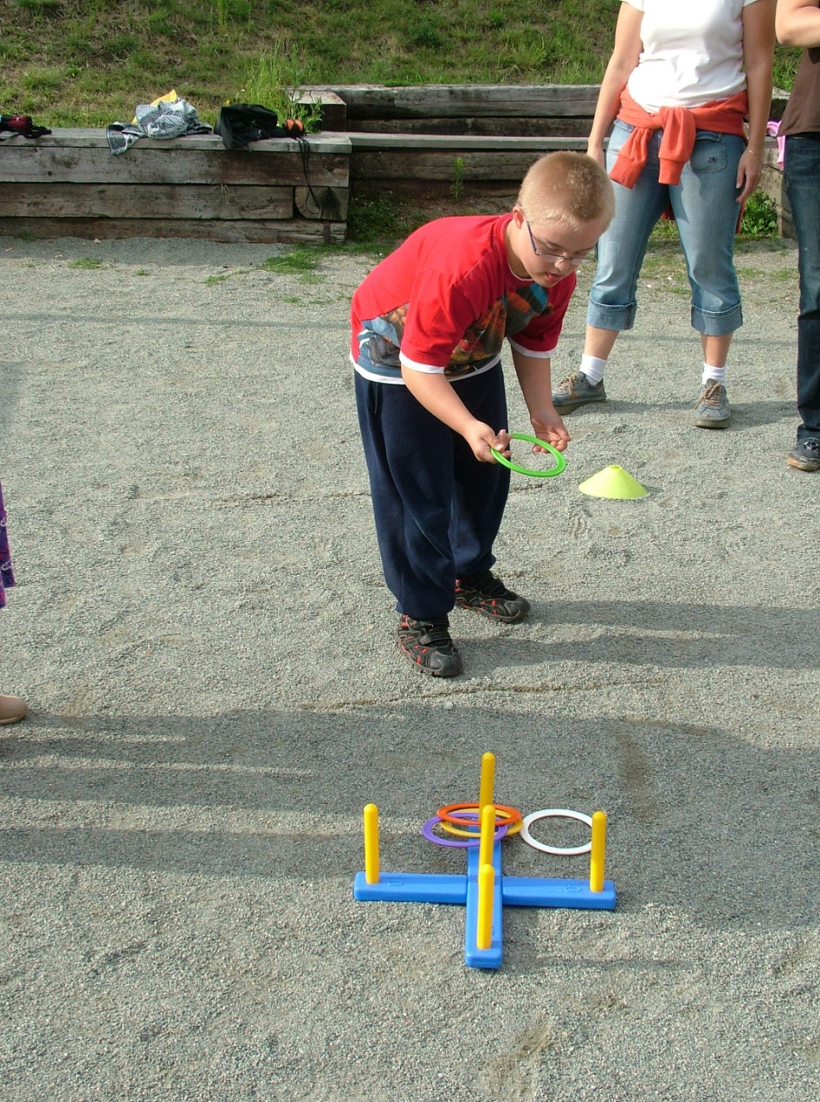

Slide 10
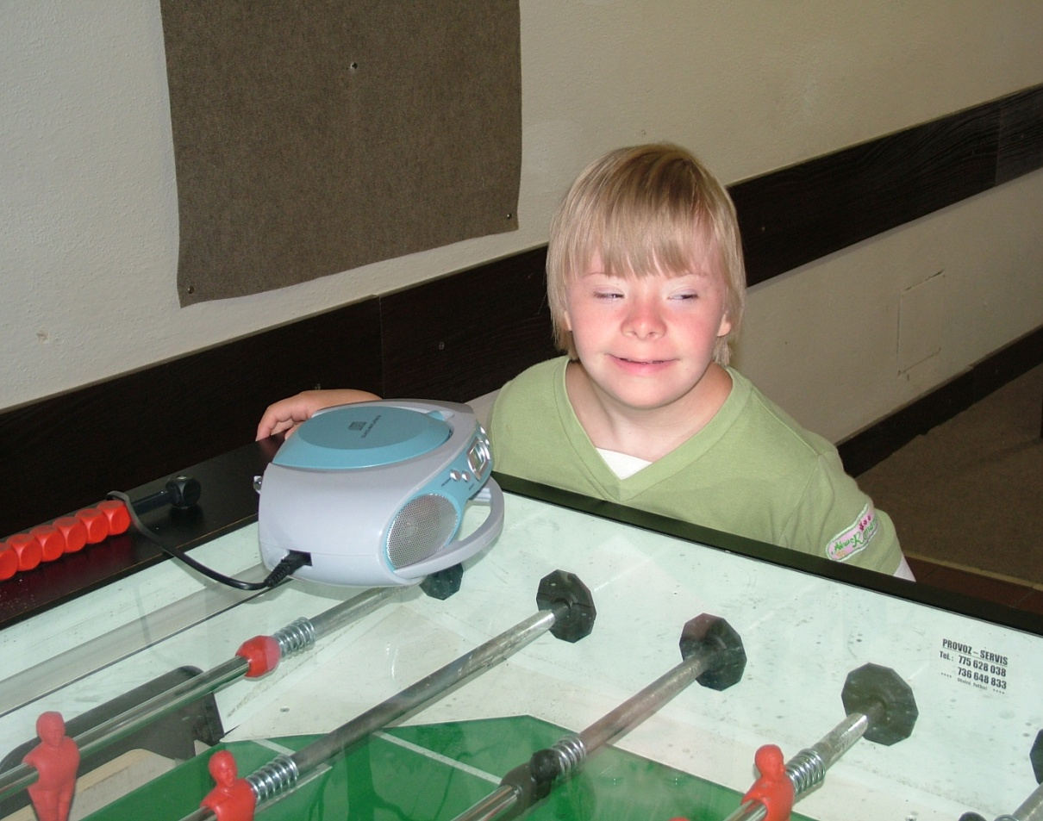
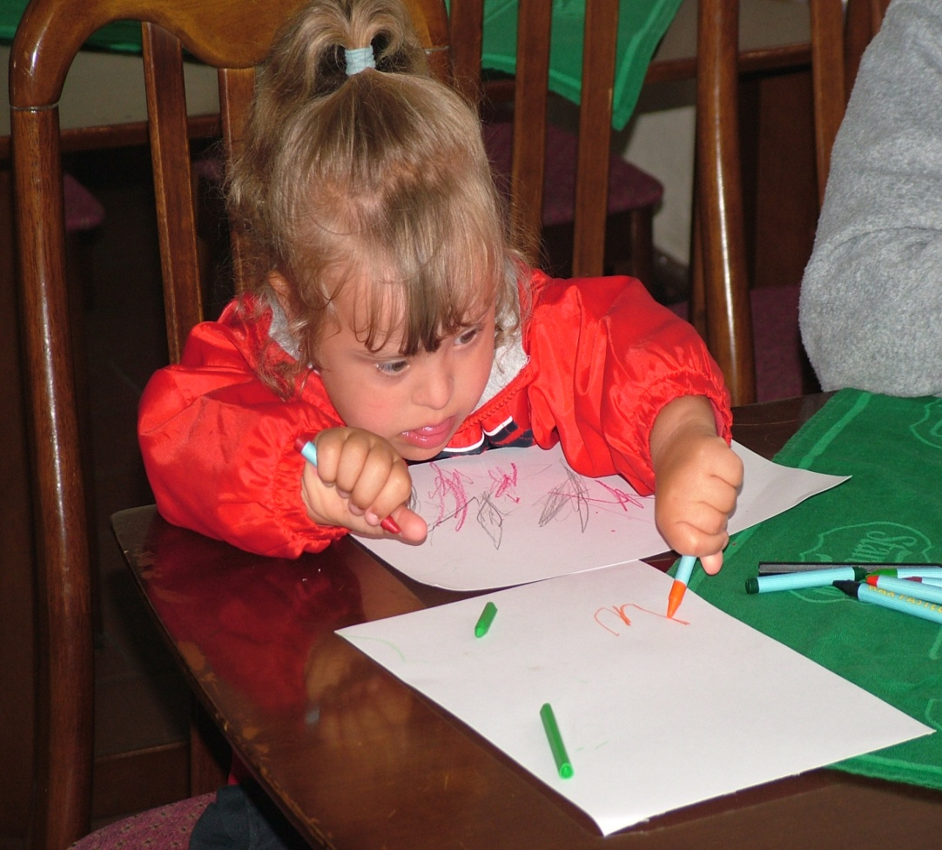

Slide 11
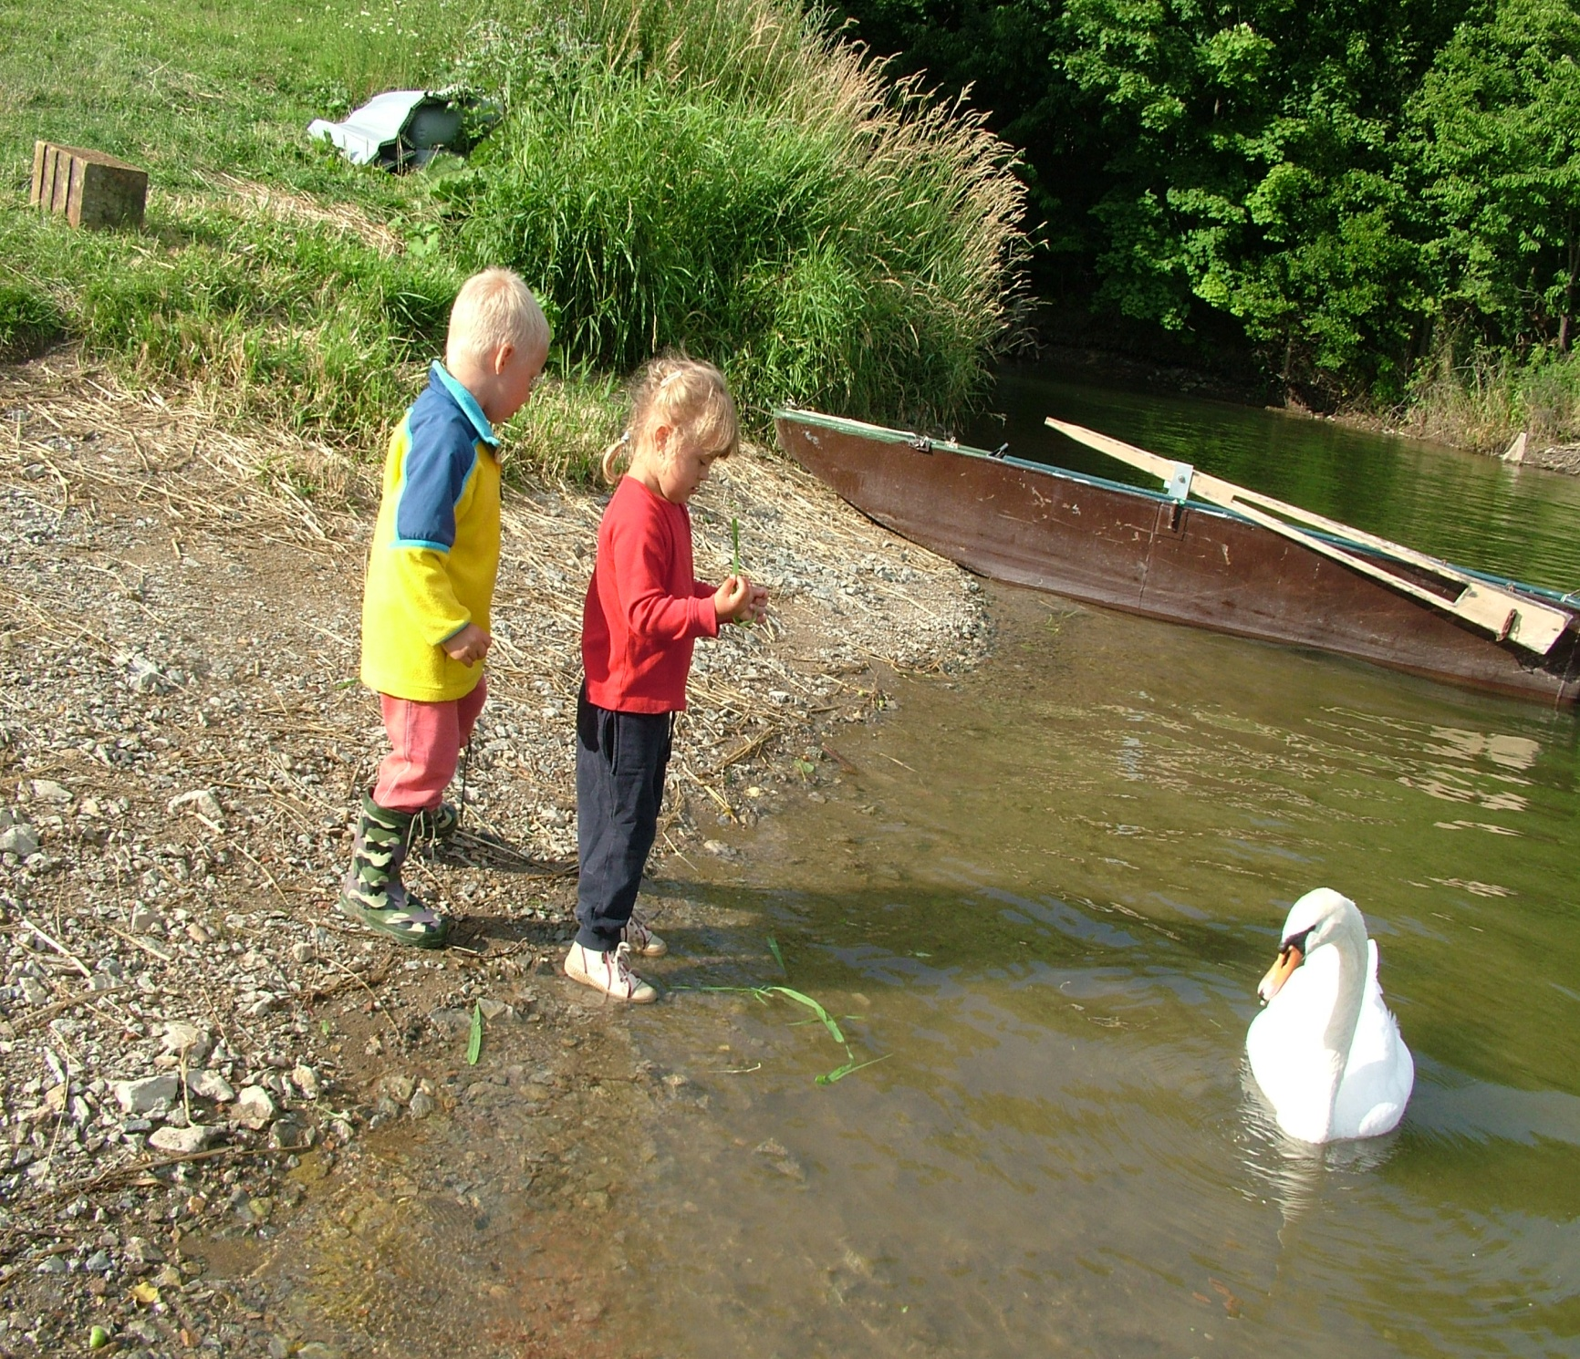

Slide 12
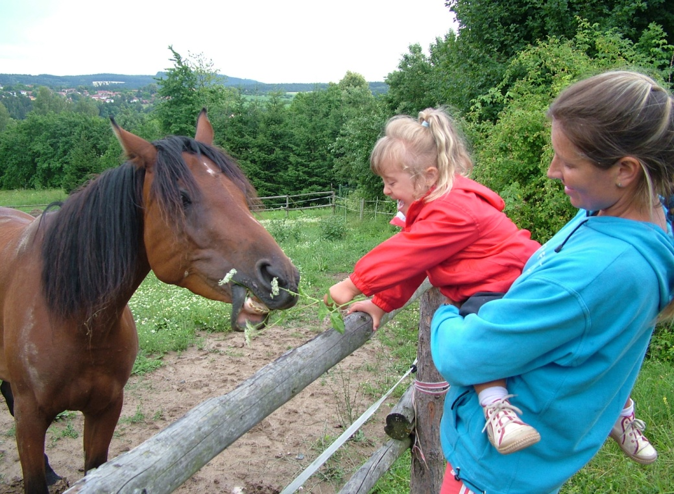
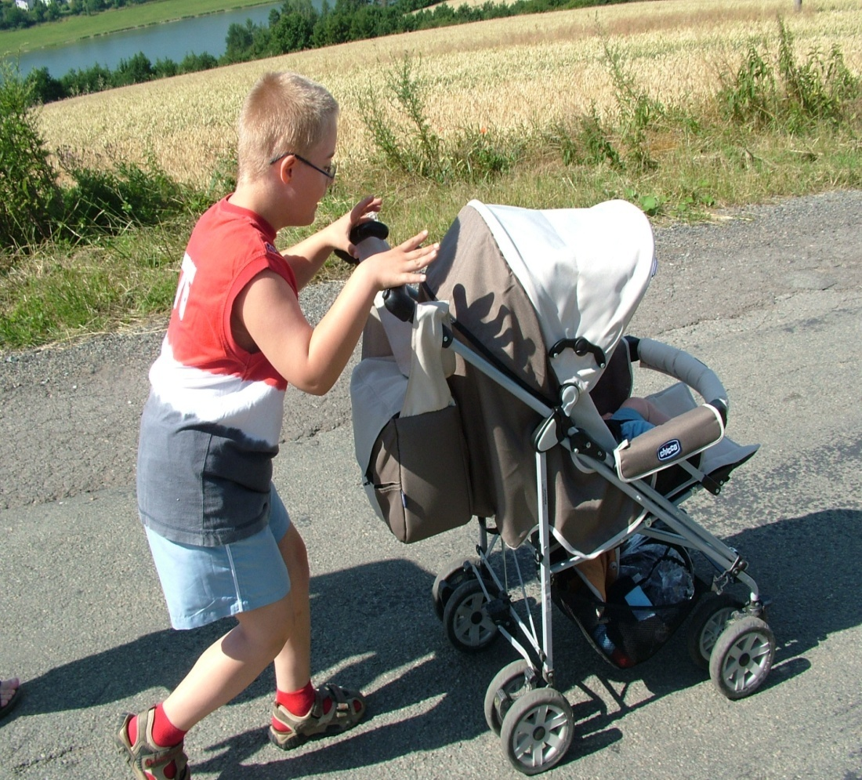

Slide 13
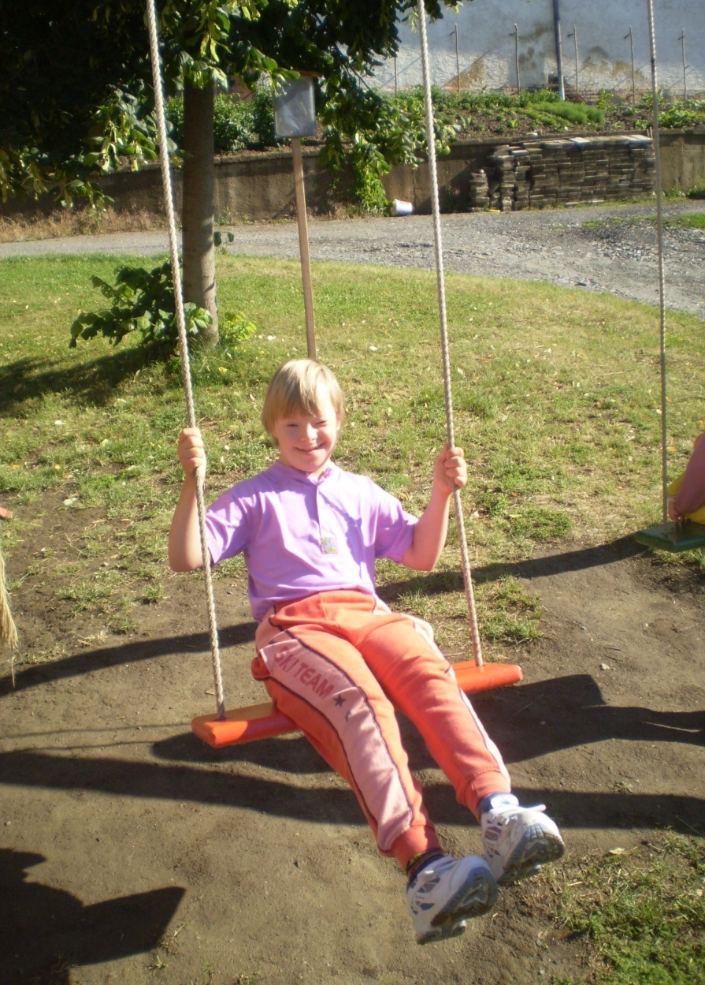
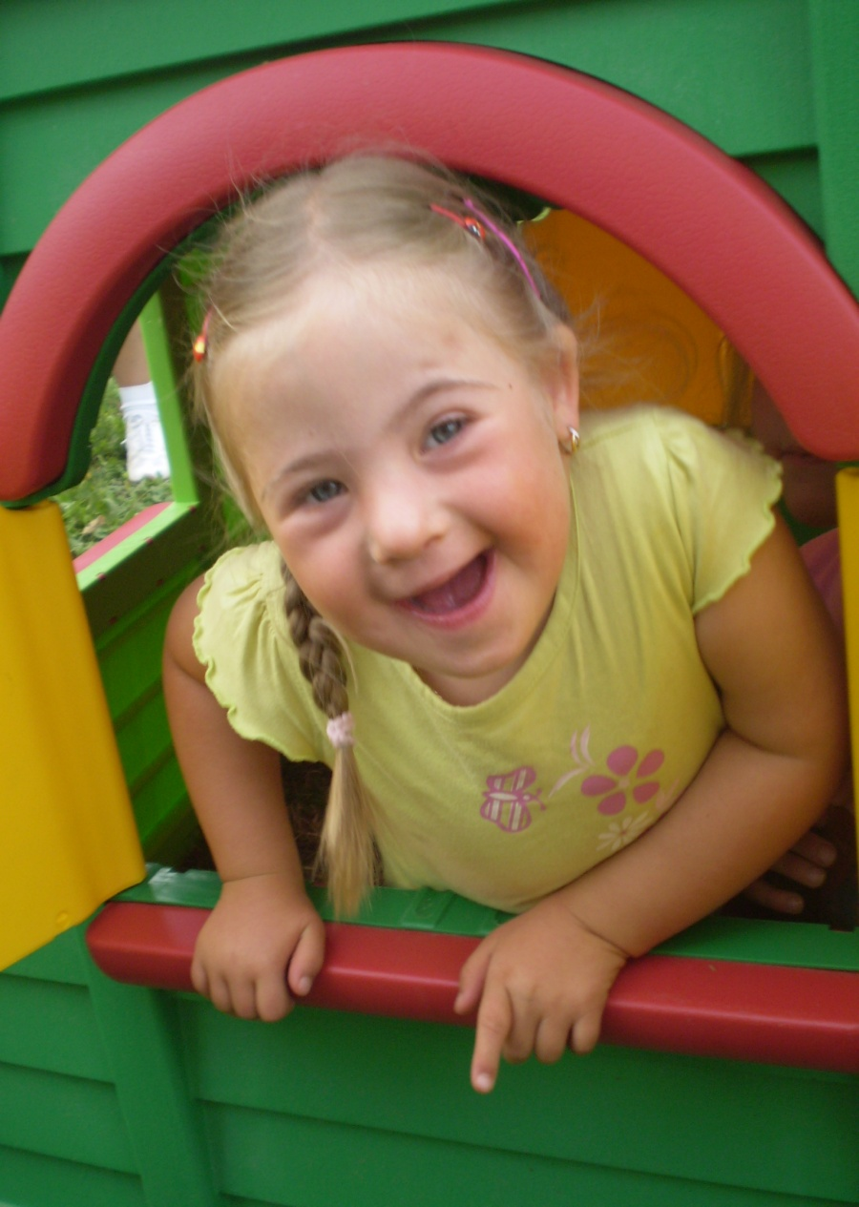

Slide 14
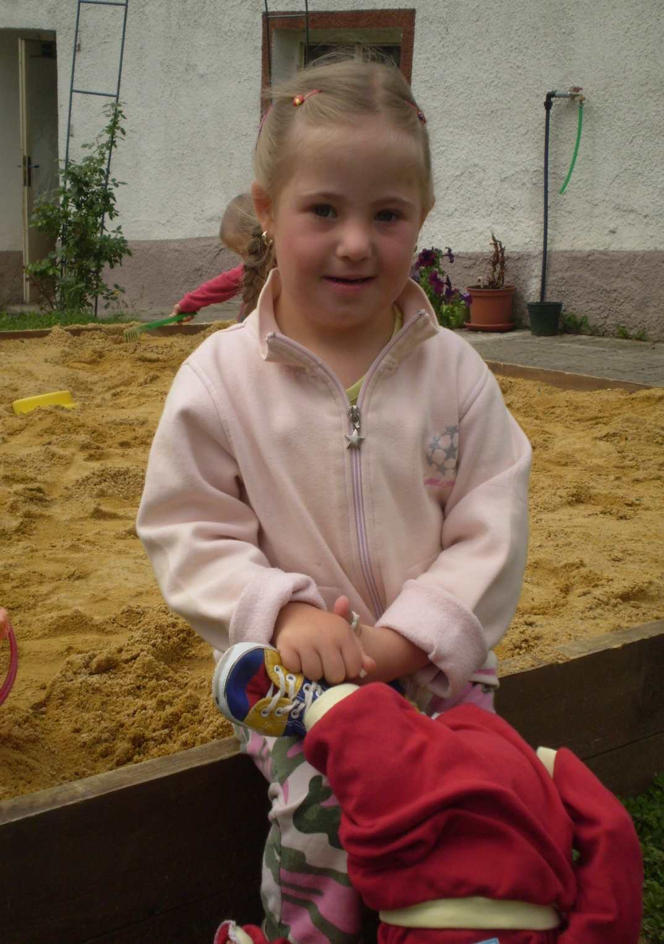

Slide 15
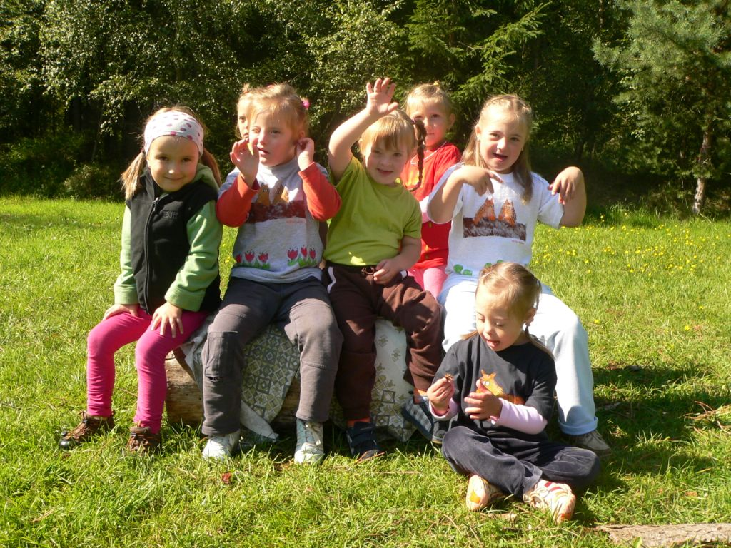

Slide 16
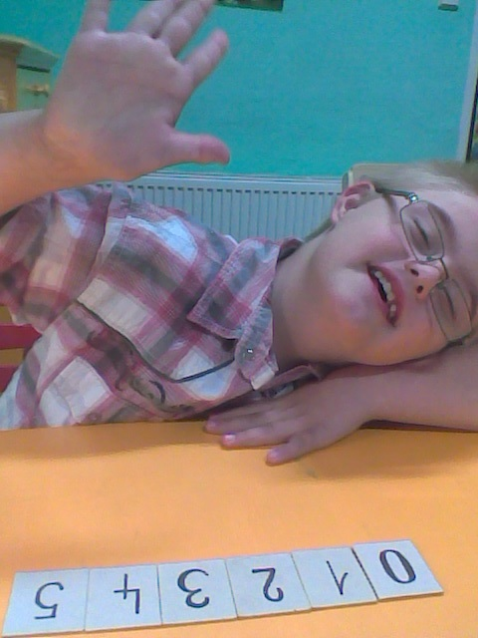
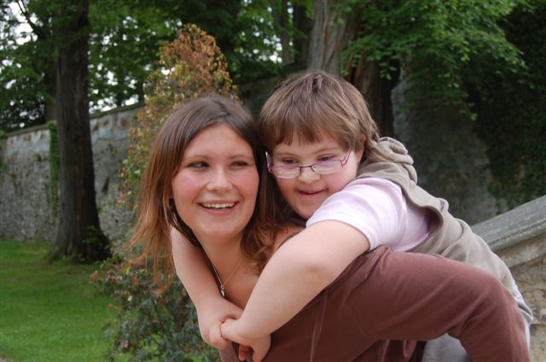
Díky za pozornost
:-)

